Slide 1

NÁZEV: VY_52_INOVACE_11_ROSTLINY A ŽIVOČICHOVÉ KOLEM NÁS.
NÁZEV ŠKOLY: ZŠ a MŠ Osoblaha, příspěvková organizace
AUTOR: Eliška Jurčicová
TÉMA: Vyšší rostliny
ČÍSLO PROJEKTU: CZ.1.07/1.4.00/21.0816
Kapradiny-pracovní list

Slide 2
Datum vytvoření projektu | listopad 2011
Ročník | 6.
Popis prezentace | Pracovní list na zopakování a procvičení znalostí o kapradinách s využitím obrazového materiálu.

Slide 3
Do vět doplň slova z nabídky:
Kapradiny jsou
nejdokonalejší
kapraďorosty, existují
bylinné
i
druhy, mají dobře vyvinuté
stromovité
listy
, rozmnožují
, které opadávají z
se
výtrusných
kupek uložených
výtrusy
na spodní straně listů. Z výtrusů kapradin vyklíčí prokel
srdčitého
tvaru. Naše nejběžnější kapradina je
Kapradiny
kapraď samec.
jsou
vytrvalé
byliny, v tropech rostou
stromovité
druhy.
kapraď samec, nejdokonalejší, výtrusných, stromovité, listy, bylinné, vytrvalé, výtrusy, stromovité, srdčitého

Slide 4
Doplň zástupce kapradin.
_ _ _ _ A _ S _ _ _ _ _ É R _ _ N Í _ P Š _ _ _ S Í
H _ _ I _ _ A O _ _ I Č _ _ L E Z _ _ Í _ Č _ _ V _ _ Ý
_ A P _ _ _ K A S _ M _ _ Í _ _ R O Ž _ _ T K A
J _ L E N _ J A _ _ _ N _ P _ K _ L _ _ P _ O _ O _ C Í

Slide 5
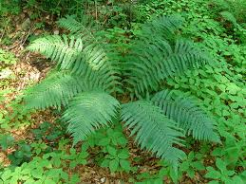
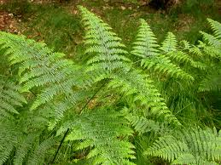
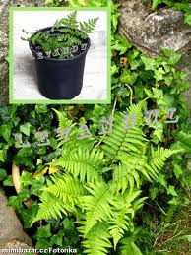
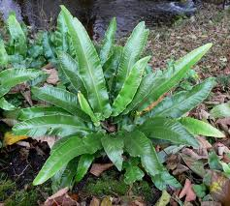
Doplnili jste správně?
kapraď samec
hasivka orličí
papratka samičí
jelení jazyk

Slide 6
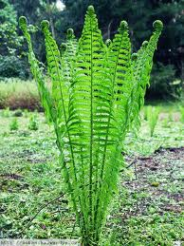
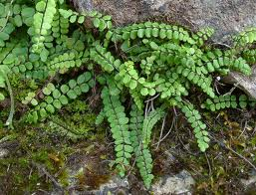
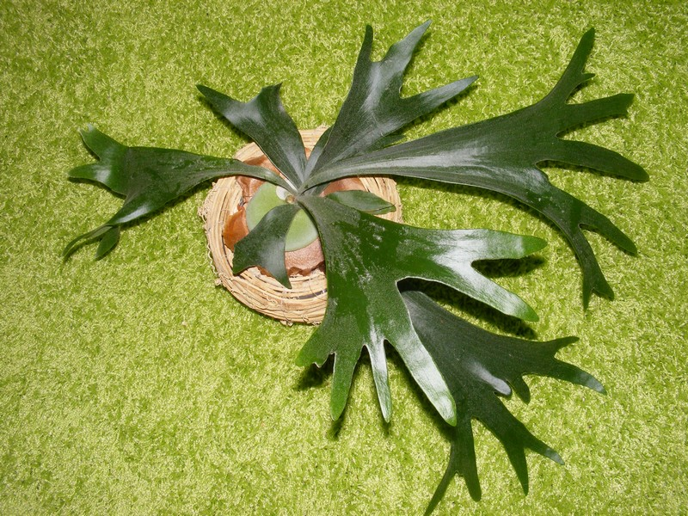
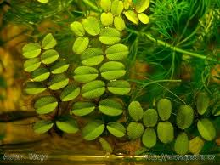
pérovník pštrosí
sleziník červený
parožnatka
nepukalka plovoucí

Slide 7
POUŽITÉ ZDROJE:
http://www.meloidae.com/cs/obrazky/19635/
http://www.wmap.cz/opk/vmp/ros/ros14549.htm
http://www.mimibazar.cz/bazar.php/foto.php?id=48571210
http://www.zahrada-zizka.cz/index.php?sekce=nabidka&id=4&id_podsekce=0&pismeno=P&lang=lat
http://botanika.wendys.cz/kytky/foto.php?620:
http://zivotniprostredi.koprivnice.org/index.php?art=207
http://www.kvetinymichaela.cz/pokojove-kvetiny/paroznatka/
http://akvapedie.cz/foto_419/

